Slide 1
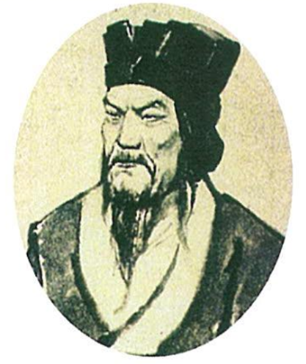
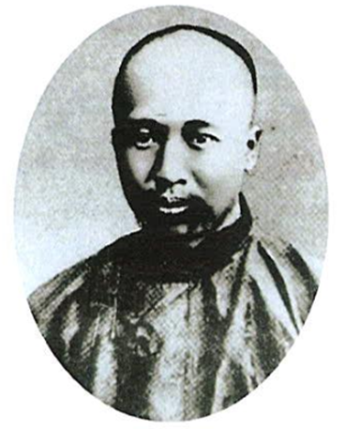
商鞅(约公元前390—前338)
康有为(1858一1927 )
穷则变，变则通，通则久。 ——《周易・系辞下》
Notes:
请同学们观察上面两幅图片，左图是商鞅，右图是康有为。大家思考一下，两者有何共同之处？对！都是中国历史上的改革家。那么，中国历史上有哪些有代表性的变法和改革？如何认识其原因、内容、影响？这些正是我们这节课所要探讨的主题。
中国自古就有改革传统，顺应时代潮流的改革，促进了生产力的发展，促进了社会进步和民族交融，但改革的过程充满了曲折和艰辛。

Slide 2
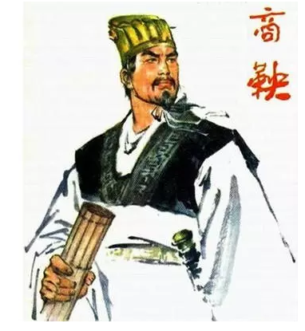
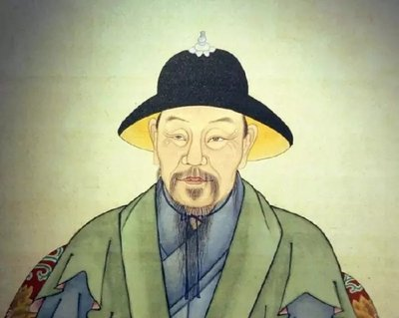
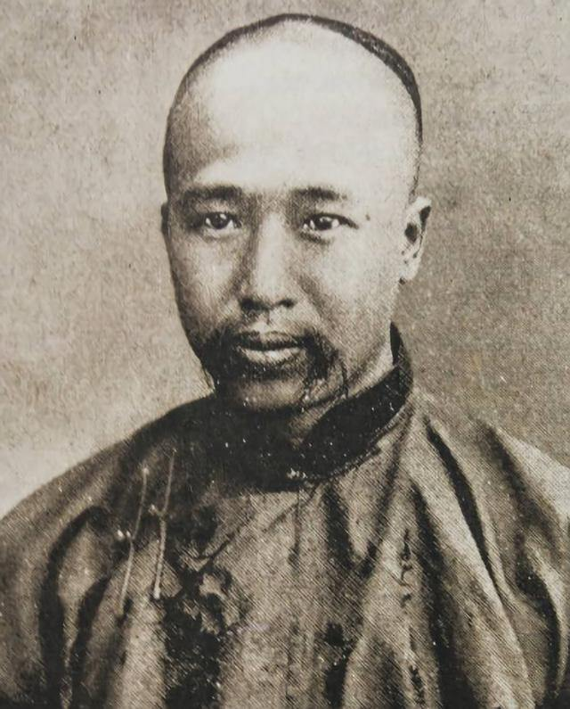
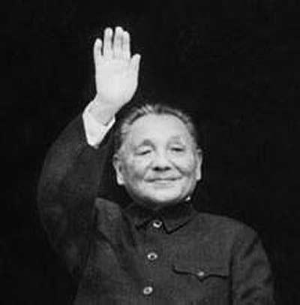
《国家制度与社会治理》 第一单元 政治制度
第4课 中国历代变法与改革

Slide 3
目录
01
中国古代的重要变法与改革
02
中国近代的改革探索
03
新中国成立以来的重要改革
【课程标准】明确中国古代、近代、现代的一些重要改革,并在此基础上形成对改革的规律性认识。

Slide 4

中国古代的重要变法和改革
王安石变法
张居正改革
商鞅变法
立封建促统一
固封建促富强
封建化
春秋战国
北朝
北宋、明
行汉化促融合
北魏孝文帝改革

Slide 5
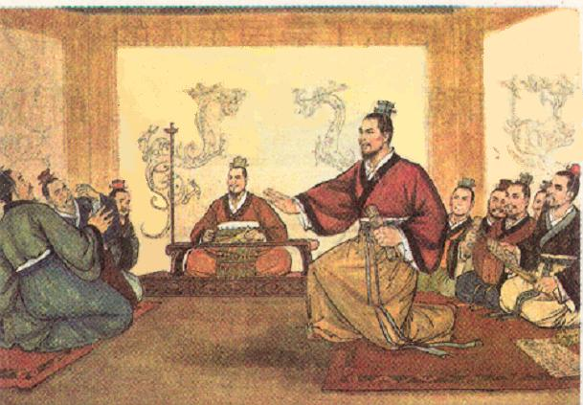
中国古代的重要变法和改革
1.春秋战国商鞅变法
（1）背景：
政治：分、宗、礼乐制度破坏，出现兼并战争
经济：铁器的使用和牛耕的推广，井田制瓦解，土地私有制出现
社会阶层：贵族制遭到破坏，士阶层出现
文化：学术下移，出现私学，出现百家争鸣
（2）措施：
经济——激发积极性，促进经济发展
军事——打击贵族政治，增强军队战斗力
政治——打击血缘宗法制度，健全封建国家机器，开始中央集权制度的建设
（3）结果
（4）意义
Notes:
①经济：铁器牛耕，生产力发展；井田制瓦解，封建土地私有制兴起；
②政治上：诸侯争霸，分封制、宗法制遭破坏；新兴地主阶级要求改革；
③思想文化：士阶层活跃壮大；学术下移，百家争鸣，形成思想解放运动。

Slide 6
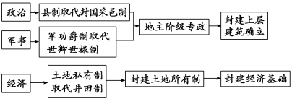
重 难 拓 展
1.春秋战国商鞅变法
从政治、经济和军事三个方面看商鞅变法与封建制确立的关系
打击旧贵族，加强中央集权
社会转型
发展封建经济，增强国力
Notes:
经济：废除旧的生产关系，确立土地私有制，激发劳动者积极性，促进封建经济发展，增强了国力。
政治：打击了血缘宗法制度，健全了封建国家机器，开始中央集权制度的建设。
军事：提高了秦国军队的战斗力，为秦统一中国奠定了基础。
整体：为秦富国强兵和统一全国奠定基础。
推动奴隶制社会向封建制社会转型。

Slide 7
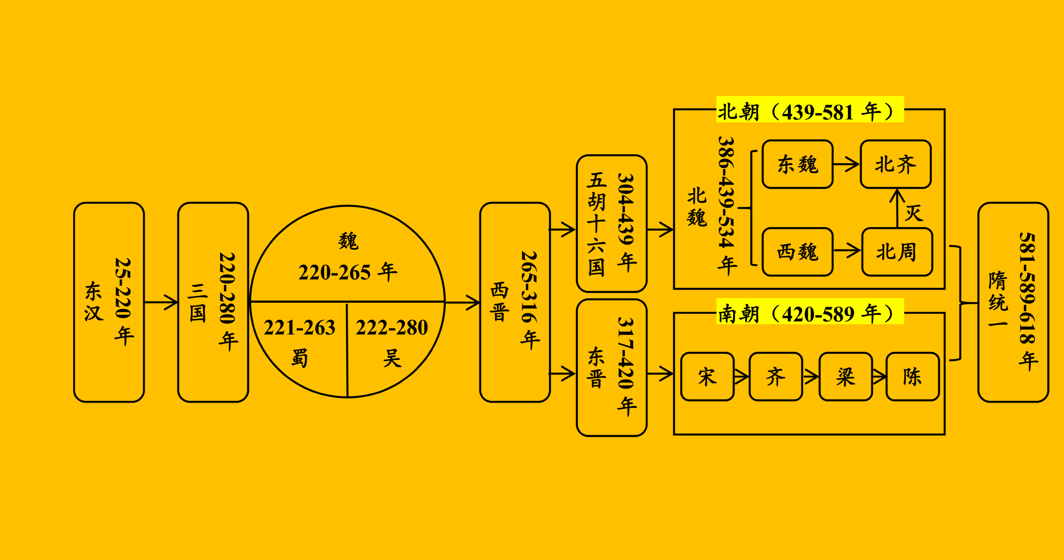
锁定历史时空
中国古代的重要变法和改革
2.北魏孝文帝改革
……
221BC
220AD
589AD
秦汉
三国两晋南北朝
隋唐
北魏孝文帝时期
国家分裂、政权纷争、民族交融、走向统一

Slide 8
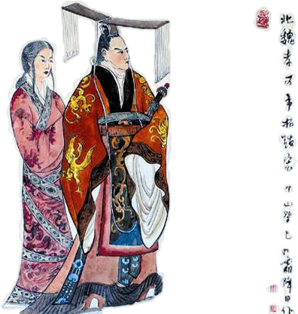
中国古代的重要变法和改革
2.北魏孝文帝改革
（1）背景：政权纷争——北方统一——民族交融
（2）内容：
前期——实行俸禄制；推行均田制、三长制；
后期——迁都洛阳；易服装、改汉姓、说汉话、通婚姻；
（3）影响：有效巩固了北魏政权，促进了北方社会经济的发展；加快了北方的民族交融,缓和了民族矛盾,缩小了南北差距,为中国统一多民族国家的发展作出了重要贡献

Slide 9
重难拓展
2.北魏孝文帝改革
从改革内容看孝文帝改革成功的原因
（1）俸禄制：官吏俸禄由国家筹集发放，严惩贪污。
（2）均田制：
材料一（北魏孝文帝下诏）“富强者并兼山泽……而欲天下太平，百姓丰足，安可得哉？”。
材料二：诸男夫十五（岁）以上，受露田四十亩，妇人20亩…田地缺乏地区，允许农民“逐空荒”，迁往他郡。…卖者坐(处罚)如律。
【课堂探究】据上述材料分析归纳均田制推行的原因、内容及影响？它能抑制“富强者并兼山泽”吗？为什么？
原因：土地兼并严重，影响国家赋税收入，引起社会动荡；
内容：政府把控制的土地分配给农民，农民向政府承担一定的徭役和兵役；
影响：提高农民生产积极性；遏制土地兼并；有利于国家征收赋税徭役(租调制)；北方经济恢复发展；
不能，土地兼并的根源是土地私有制的存在，没有触及土地私有制；

Slide 10
重难拓展
2.北魏孝文帝改革
从改革内容看孝文帝改革成功的原因
地方政权掌握在国家手中，有利于中央集权；
（3）三长制：
宗主督护制
北魏初期，在地方上实行宗主督护制。地主豪强把宗族、佃户组织起来，修筑坞堡，割据一方。政府由于无力消灭豪强势力，被迫承认其合法性，地方的赋税、徭役也由他们代管、征收。他们往往隐瞒户籍，借机逃避赋税。
三长制
设邻长、里长、党长三长，直属州郡，
负责清理户口和田亩，征发徭役和兵役。（五家为一邻，设邻长；五邻为一里，设里长；五里为一党，设党长。）
VS
【课堂探究】对比两则材料，思考三长制实行的意义？

Slide 11
重难拓展
2.北魏孝文帝改革
从改革内容看孝文帝改革成功的原因
（4）移风易俗，汉化措施：
经济：促进了北方社会经济的发展
政治：加速少数民族政权封建化。
民族关系：促进民族的交流与融合
——生产方式农耕化
——社会制度封建化
为隋唐统一和繁荣奠定基础
—— 生活方式汉族化

Slide 12
重难拓展
2.北魏孝文帝改革
从改革内容看孝文帝改革成功的原因
（5）归纳概括孝文帝改革成功的原因
①根本原因：顺应当时历史发展的潮流；
②民族融合趋势的推动；
③改革从实际出发，内容全面，措施得当，符合人民群众的愿望；
④冯太后的支持和孝文帝本人的改革决心；
【课堂探究】思考影响改革成败的主要因素有哪些
是否顺应历史发展的潮流（根本原因）；
改革者的策略和措施是否合理
改革者的个人品质与能力
改革派与保守派之间的力量对比
统治者的支持
......

Slide 13
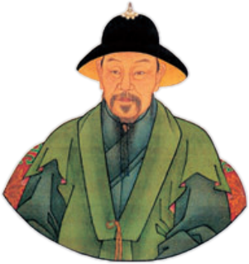
中国古代的重要变法和改革
3、北宋王安石变法
（1）背景：
A.必要性：“三冗二积”导致北宋中期出现严重的统治危机
B.可能性：范仲淹的改革（“庆历新政”）为王安石变法提供了经验教训
庆历新政内容：以整顿吏治为中心，意在限制冗官，提高效率，并藉以达到节省钱财的改革主张。
欧阳修等人也纷纷上疏言事。仁宗采纳了大部分意见，施行新政。
诏中书、枢密院同选诸路转运使和提点刑狱；规定官员必须按时考核政绩，以其政绩好坏分别升降。更荫补法，规定除长子外，其余子孙须年满15岁、弟侄年满20岁才得恩荫，而恩荫出身必须经过一定的考试，才得补官。又规定地方官职田之数。庆历四年（1044年），更定科举法。另外，还颁布减徭役、废并县、减役人等诏令。
由于新政触犯了贵族官僚的利益，因而遭到他们的阻挠。
（2）内容（富国强兵）：对官僚机构、财政制度、军事体制等方面的弊端，制定和推行了一系列政策和措施。
（3）结果：初期取得了显著成效，但涉及面广、阻力大，有些措施欠妥当，后被废止。
Notes:
王安石变法达到了富国目的，增加了大笔收入；
①强兵的效果并不明显；
②加重了人民的负担；
③统治集团内部的分裂日益严重，北宋逐渐走向衰亡。

Slide 14
重难拓展
富国（经济）
①青苗法:政府在青黄不接时向农民提供低息贷借(钱或粮食)
A. 积极:限制了高利贷者对农民的剥削，增加了政府财政收入.
②募役法:政府征收免役钱雇人服役(官僚、地主也要出钱)
积极:保证农民生产时间,保障农业生产发展；
限制官僚地主特权，增加政府收入
③农田水利法:鼓励垦荒和兴修水利
积极:耕地面积增加，促进了农业生产的发展,政府税收增加。

Slide 15
富国（经济）
④方田均税法:清查土地，按多少、好坏收税
积极:一定程度抑制兼并, 增加了政府收入；
部分减轻农民赋税负担。
⑤市易法:设市易务，收滞销货，短缺时卖出
积极:限制大商人对市场的垄断，利于稳定物价和商品交流；
增加了政府的财政收入
⑥均输法:政府采购物资实行就近采购，节省货款等原则
“徙贵就贱，用近易远”
转移贵的（商品）到便宜的（地方），用本处的（丰富物产）去换取远处的（匮乏的物资）。
节省开支。

Slide 16
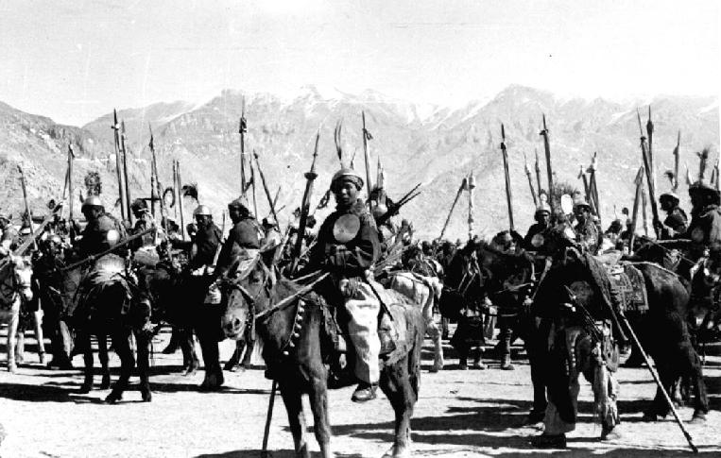
强兵（军事）
①省兵:精减军队,减少军队数量和军费开支
②强兵:保甲法、保马法、将兵法
A.保甲法:政府把农民编为保甲。农户十家一保闲时练兵战时入军
作用(目的):
①加强对人民控制，维护地方治安②寓兵于民,节省军费,确保兵源和提高战斗力.
B.保马法:官马由农户保养
作用:减少政府支出
C.将兵法:设“将”为军 队编制的基本单位,由固定将官带军队
作用:提高军队战斗力

Slide 17
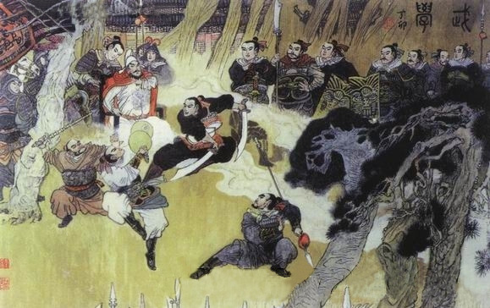

取士制度
①改革(内容上)科举制度:废诗赋取士,注重能力的经义策论考试
②选官制度改革:贯彻择优录用,惟才用人的原则, 克服恩荫弊病
恩泽子弟，庠序不教之以道艺，官司不考问其才能，父兄不保任其行义，而朝廷辄以官予之，而任之以事。
——王安石
③学校教育改革:整顿太学,太学生中的优异者可免试做官，开新学科，设学田。
作用:
学校成为变法造舆论、育人才的地方,为政府培养实用人才
武学习武图
Notes:
注重能力的经义考试方式 ,“经义”也是对儒家经典内容的泛称，经义考试方式是以儒家经典中的文句为题，由应试者围绕此文句展开议论，阐发义理，类似于现代的议论文。(策，就是册，把问题写在册简上，让前来应举的考生回答。)
策问主要询问时务

Slide 18
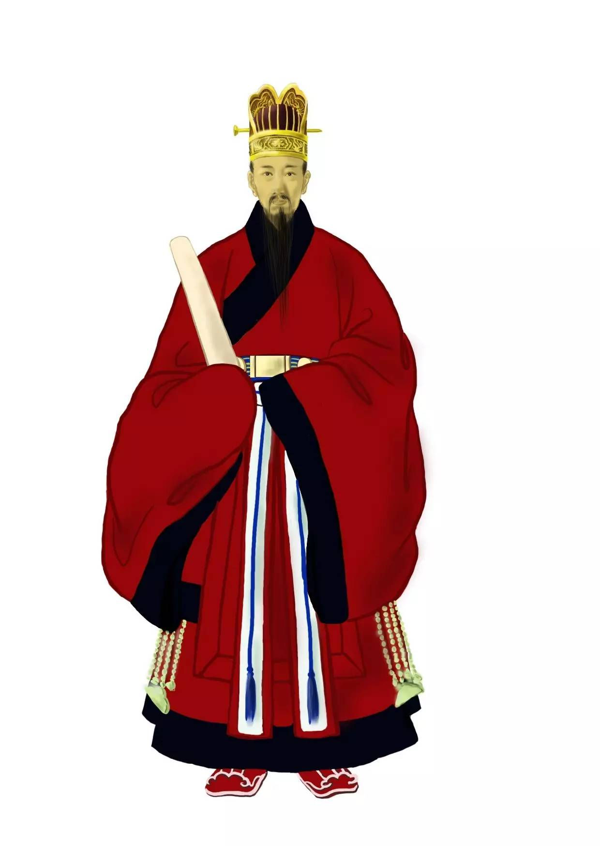
中国古代的重要变法和改革
4、明朝张居正改革
（1）背景：明中后期，政治日益腐败，统治危机不断加深
一条鞭法
一条鞭法规定：把各州县的田赋、徭役以及其他杂征总为一条，合并征收银两，按亩折算缴纳。这样大大简化了税制，方便征收税款。同时使地方官员难于作弊，进而增加财政收入。
“一条鞭法”上承唐代的两税法下启清代的摊丁入亩，是中国历史上具有深远历史影响的一次社会变革。既是明代社会矛盾激化的被动之举，也是中国古代商品经济发展到一定程度的主动选择。
（2）内容：整顿吏治，加强官吏考核；裁剪开支，清丈土地，改革税制（实行“一条鞭法”）
（3）影响：财政收入增加，社会矛盾相对缓和，统治危机得到暂时缓解，后改革措施除一条鞭法外，几乎全部废止。

Slide 19
中国近代的改革探索
戊戌变法
民国时期改革
变法图强
民主探索
民主化
晚清
中华民国
政府自救
清末新政

Slide 20
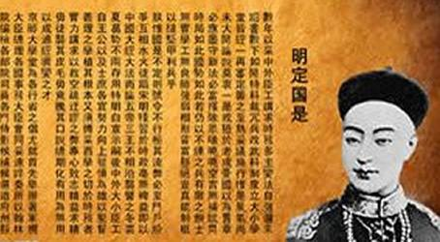
中国近代的改革探索
1、戊戌变法
（1）背景：政治——甲午战后，中国内忧外患，民族危机加深；
经济——民族资本主义经济的产生和发展；
思想——西方近代思想的传播和早期维新思想的影响；
（2）内容：创学会、办报刊、兴学堂，宣传维新思想；
提倡西学，议论时政；
学习日本、俄国变革政治；
提倡新学，主张兴民权；
（3）影响：
①一定程度上冲击了封建制度；
②在社会上起到了思想启蒙作用，促进了中国人民的觉醒；

Slide 21
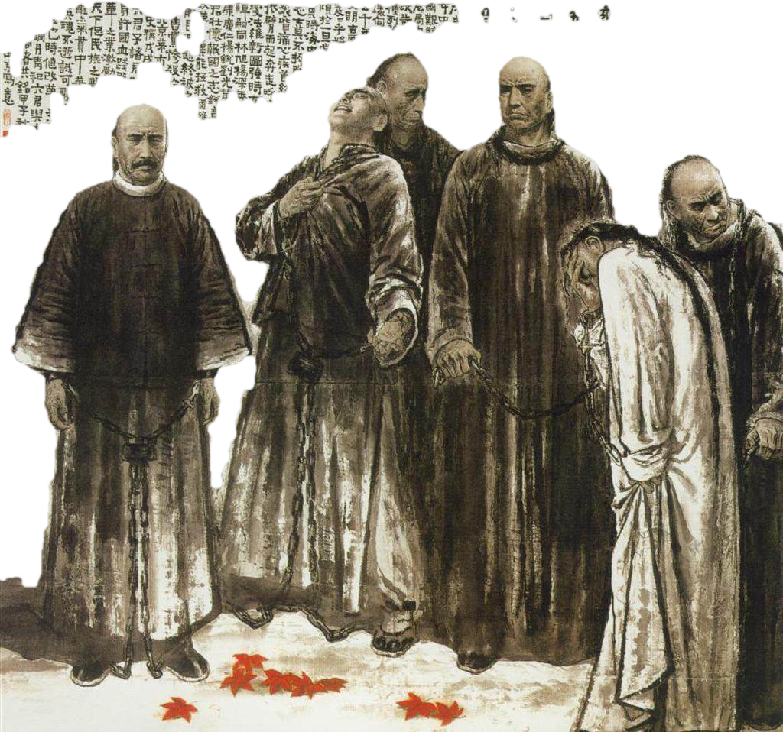
重难拓展
1、戊戌变法（变法图强）
从史料解读戊戌变法的失败
材料一 维新志土们大多是青年士人，为国家民族之救亡图存大业挺身而出，以天下为己任，但却未能走入民间获得众的支持和力量，缺乏足够的社会支援。它是一场准备很不充分的政治运动。
——王先明《中国近代史》
材料二 百日维新的新政诏书连篇频发，然其在实践中却常常被化为无形，很多内容只是流于表面粉饰而无实效。各部堂官、各省督抚都持观望、延宕、抵制态度，拒不奉诏……光绪皇帝严责守旧大臣的诏令也达十多次，并采取了相应的措施，力求有所推动。
——王先明《中国近代史》
材料三 戊戌变法持续时间仅103天，共发布280多件新政論旨，平均一天就是两件多，其中明确指示具体办法、論令实行的就有175件。
1.根本原因：资本主义发展不充分，导致资产阶级维新派和封建顽固派的力量对比悬殊。
2.脱离群众，没有广泛的群众基础。
3.依靠有名无实的光绪皇帝。
4.变法的措施给自己树立的对立面太多、操之过急。
5.对极少数帝党官僚和帝国主义抱有幻想。
6.国际环境：19世纪主要资本主义国家向帝国主义阶段过渡加紧侵略中国。
【课堂探究】根据材料并结合所学知识说明戊戌变法失败原因有哪些？并从中得出什么样的认识？
戊戌变法的失败，证明产阶级的改良道路在半殖民地半封建的中国是行不通的。
Notes:
1、根本原因：资产阶级维新派和封建顽固派的力量对比悬殊。
2.脱离群众，没有广泛的群众基础。
3.依靠有名无实的光绪皇帝。
4.变法的措施给自己树立的对立面太多、操之过急。
5.对极少数帝党官僚和帝国主义抱有幻想。
6.国际环境：19世纪主要资本主义国家向帝国主义阶段过渡加紧侵略中国。

Slide 22
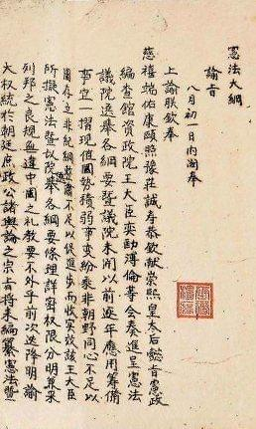
中国近代的改革探索
2、清末新政(政府自救)
（1）目的：应对日益严重的统治危机
（2）内容：改革教育、派遣留学生、编练新军、振兴商务、奖励实业等
（3）影响：客观上促进了中国民族资本主义的发展，但并没有使清政府摆脱内外困境。

Slide 23
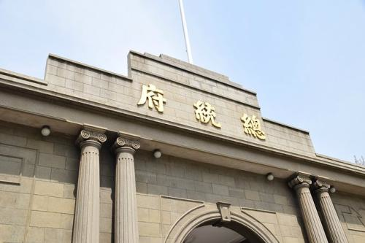
3.民国后改革（民主探索）
中华民国
进步性
作用与意义
颁布了一系列有利于资本主义经济发展的措施
生产力发展，民族资本主义经济力量显著增强
经济
中华民国一定程度上实现了民族的平等
推动民族平等、民族团结，各民族共同繁荣
民族
学校不拜孔子
不读四书五经
不培养只会读书的无用文人，利于传播西方民主思想
文化教育
民主共和的观念深入人心，封建帝制的思想被逐步抛弃。中国人的身份开始由臣民向民转变。
变法图强
政府自救
民主探索

Slide 24
新中国成立以来的重大改革
土地改革
中共八大
全面深化改革
社会主义建设
1950
1953
1956
1978
2012
2017
一化三改
习近平新时代中国特色社会主义思想
改革开放

Slide 25
中国近代的改革探索
1、过渡时期（1949-1956）的改革——深刻转变
①1950年《中华人民共和国土地改革法》
②1952年底基本完成。
地主土地所有制→个人土地所有制
③意义：激发劳动积极性，解放农村生产力，巩固工农联盟，为社会主义工业化建设奠定基础
土地改革和各项民主改革，完成了社会主义革命，确立了社会主义基本制度，是中国历史上最深刻最伟大的社会变革’。
土地
改革
新中国成立初期的改革
经济
改革
1953年-1957年，“一五计划”一化三改到1956年底，宣告社会主义制度在中国确立。
民主
改革
1954年全国一大召开，通过《中华人民共和国宪法》，正式确立了新中国的三大民主政治制度。

Slide 26
中国近代的改革探索
2、社会主义建设时期（1956-1976）的探索
社会主义探索时期
正确
《论十大关系》、中共八大
八字方针、
失误
三面红旗
文化大革命
中共八大召开，努力探索适合中国国情的社会主义道路，有失误也取得一些重大成就。

Slide 27
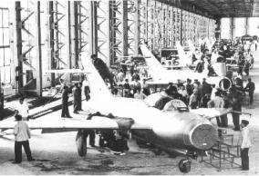
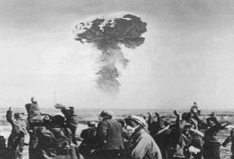
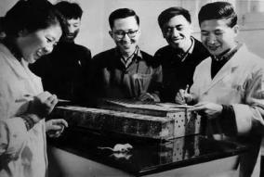
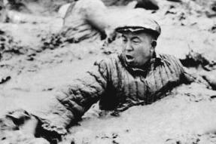
中国近代的改革探索
2、社会主义建设时期（1956-1976）的探索
1956—1966年，我国的社会主义经济建设虽然走了不少弯路，经历了许多挫折，但仍然取得了巨大成就。
十年间，我国初步建成了独立的、有相当规模和一定技术水平的工业体系，不仅电力、冶金、机械等工业得到长足的发展，而且电子、原子能和航天等新兴工业从无到有，逐步壮大。由于大庆、胜利、大港等油田的建成投产，我国摘掉了“贫油国”的帽子。1958—1965年，新建铁路通车里程达7200多公里，全国除西藏以外，各省、自治区和直辖市都通了铁路。公路和航空运输也有较大发展。1965年，我国国民收入比1956年增长57%，工业总产值增长118%。
沈阳飞机制造厂
1964年原子弹成功爆炸
①坚持以经济建设为中心；
②生产关系调整要适应生产力的发展；
③发展经济必须遵循经济发展的客观规律；
④国民经济各部门要协调发展
人工合成了牛胰岛素
“铁人”王进喜
思考：社会主义道路的艰难探索给我们留下哪些宝贵的历史经验？

Slide 28
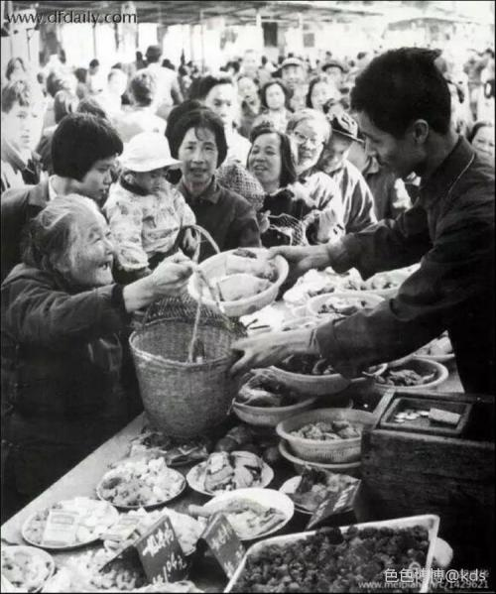
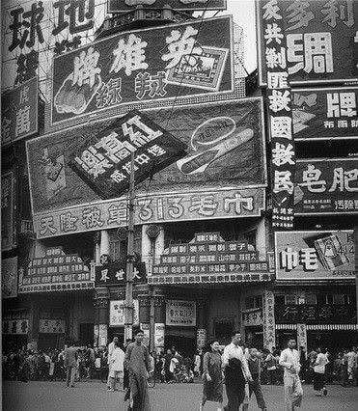
中国近代的改革探索
3、社会主义建设新时期
（1）改革开放的开始——十一届三中全会
改革：农村（家庭联产承包责任制），城市（国有企业改革）
开放：全方位、多层次、宽领域的对外开放格局
改革开放前排队凭票购物
改革开放后建百货大楼
Notes:
(1)对内改革：①农村：家庭联产承包责任制；
②城市：扩大国有企业经营自主权、实行政企分开原则
(2)对外开放：①1980年5月，中央决定在深圳、珠海、汕头、厦门设立经济特区；
②1984年，中央进一步决定开放14个沿海港口城市。
(3)逐步深化：邓小平提出建设有中国特色的社会主义重大课题（1982）→确立“一个中心，两个基本点”的基本路线（1987）→明确提出我国经济体制改革的目标是建立社会主义市场经济体制（1992）→“引进来”和“走出去”相结合的开放战略（2000）→加入世贸（2001）
(4)稳步推进：进入21世纪，改革开放向重点领域和关键环节稳步推进，国民经济迈上新台阶。到2010年，成为仅次于美国的第二大经济体。

Slide 29
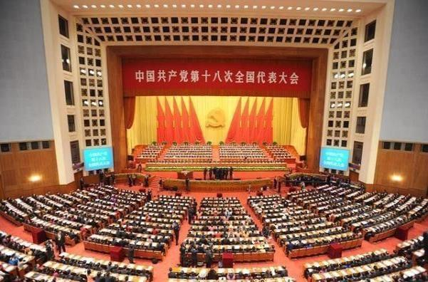
中国近代的改革探索
3、社会主义建设新时期
（2)中共十八大——全面深化改革
A.十八大：确定了全面建成小康社会和全面深化改革开放的目标。
B.十八届三中全会：提出完善和发展中国特色社会主义制度、推进国家治理体系和治理能力现代化的全面深化改革总目标。
国家治理体系和治理能力是一个国家的制度和制度执行能力的集中体现，两者相辅相成，单靠哪一个治理国家都不行。
——2014年2月17日，习近平在省部级主要领导干部学习贯彻十八届三中全会精神全面深化改革专题研讨班上的讲话

Slide 30
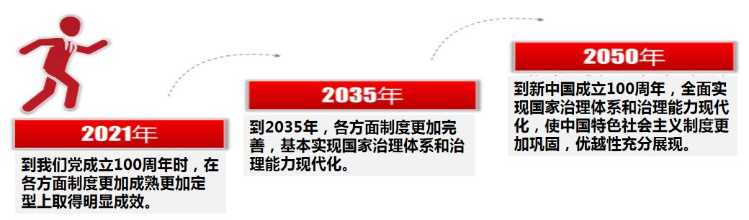
中国近代的改革探索
3、社会主义建设新时期
(3)中共十九大——中国特色社会主义新时代
A.十九大：中国特色社会主义进入新时代，将全面深化改革总目标列为习近平新时代中国特色社会主义思想的重要内容并载入党章。基础性制度体系基本形成。
B.中共十九届四中全会：提出坚持和完善中国特色社会主义制度、推进国家治理体系和治理能力现代化的总体目标。

Slide 31

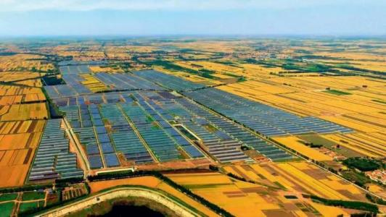
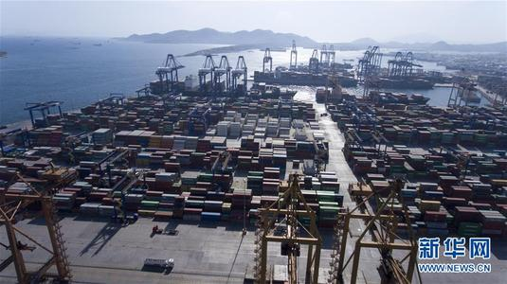
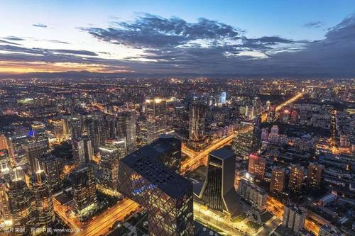
中国近代的改革探索
3、社会主义建设新时期
改革开放的意义
打赢脱贫攻坚战
“一带一路”建设
改革开放40年的城市

Slide 32
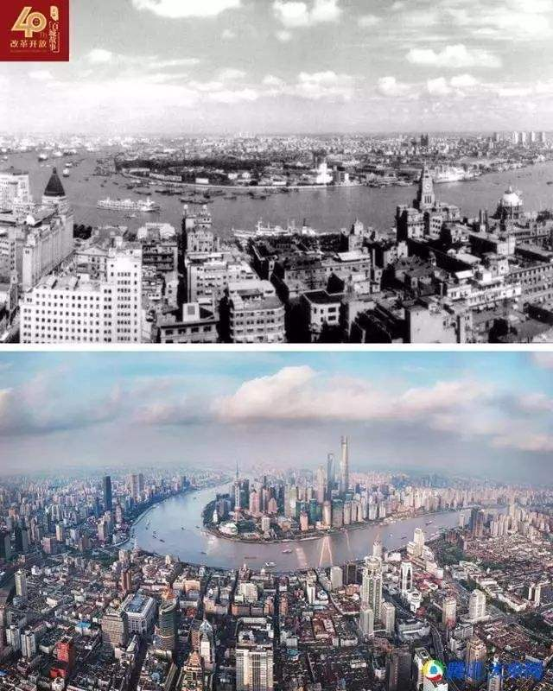
中国近代的改革探索
3、社会主义建设新时期
改革开放的意义
改革开放是党和人民大踏步赶上时代的重要法宝，是坚持和发展中国特色社会主义的必由之路，是决定当代中国命运的关键一招，也是决定实现"两个一百年"奋斗目标、实现中华民族伟大复兴的关键一招。
改革开放前后的深圳

Slide 33
【探究】结合课文，指出40年来，改革开放取得的伟大成就为中国社会主义现代化建设积累了哪些宝贵经验？
经验：
①坚持马克思主义基本原理与国情相结合，选择适合中国国情的的独特发展道路；
②坚持发展，特别是经济工作摆在首位；
③始终坚持以人民为中心，充分调动广大人民群众的积极性和创造性；
④坚持解放思想、实事求是、与时俱进，把握时代发展的潮流，以开放的姿态融入世界；
⑤重视维护国内环境的稳定；
⑥制定了一系列完整的规划，且积极地促进和保护竞争意识和竞争环境。

Slide 34
课堂小结
本课小结
中国古代的重要变法和改革
商鞅变法、北魏孝文帝改革
王安石变法、张居正改革
中国历代变法和改革
戊戌变法、清末新政
中国近代的改革探索
民国时期的其它改革
新中国初期的社会变革
新中国成立以来的重要改革
社会主义建设在探索中曲折发展
新时期中国特色社会主义建设

